Slide 1
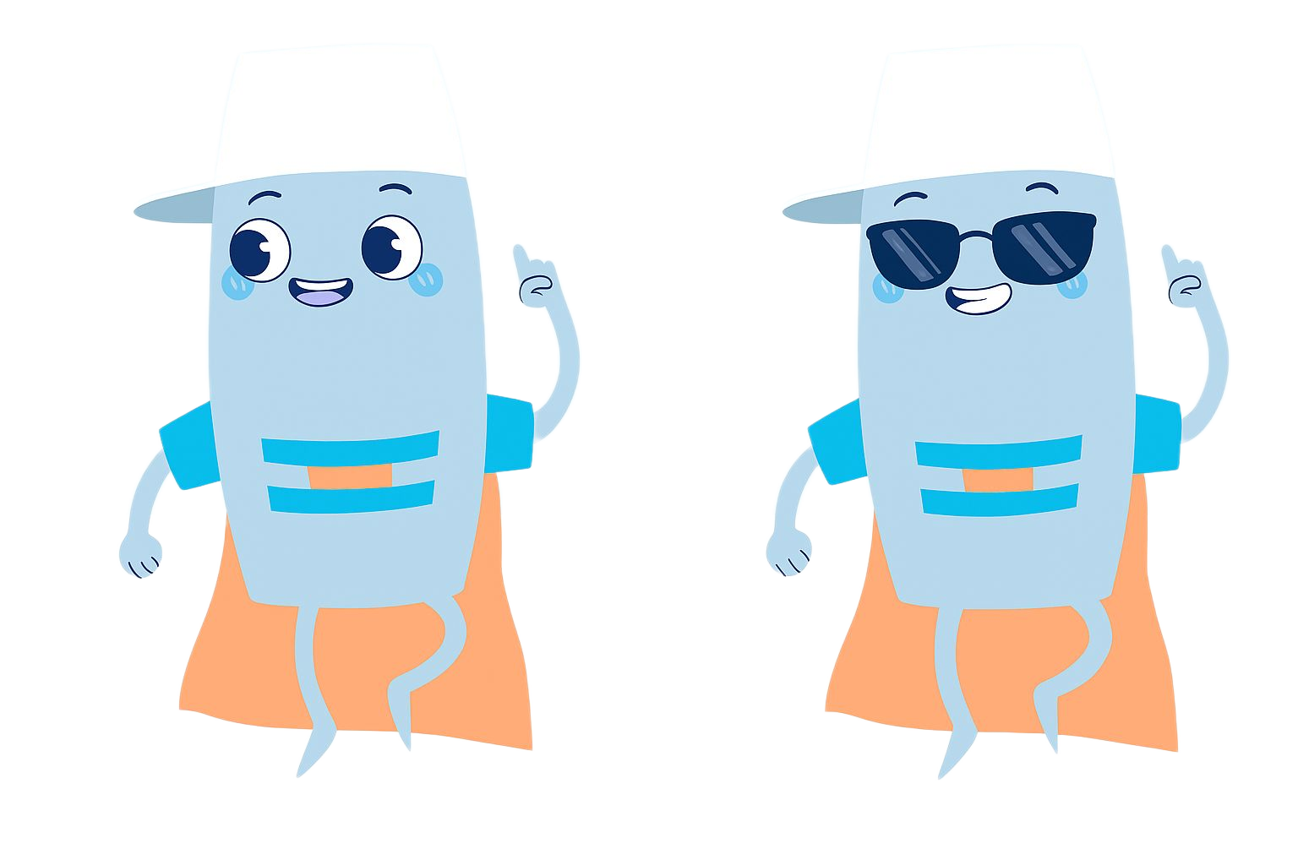


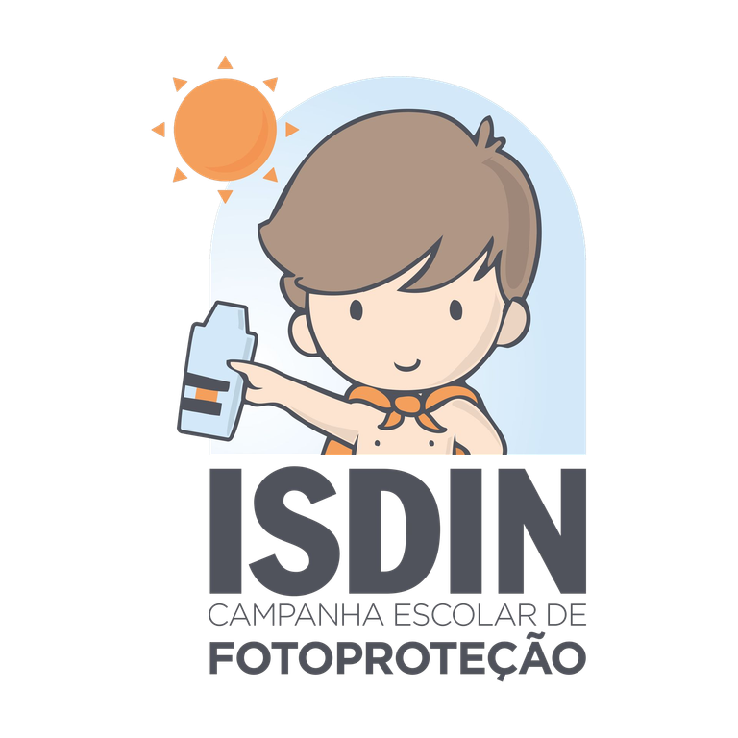


Nível 3
Campanha escolar de fotoproteção
Copyright © 2025 ISDIN Todos os direitos reservados. É proibida a reprodução, distribuição, comunicação pública e transformação deste material, no todo ou em parte, por qualquer meio ou procedimento, sem a autorização prévia e por escrito do titular dos direitos.

Slide 2
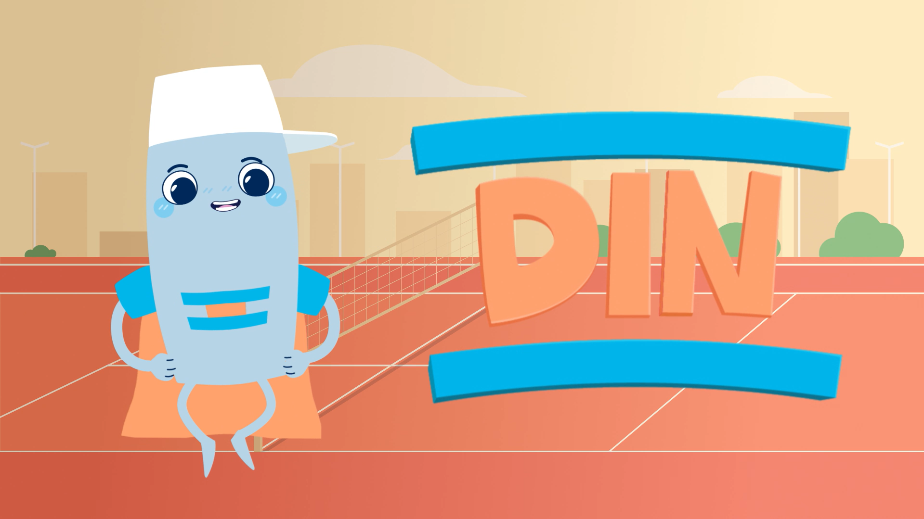
Olá, eu sou o DIN, o super protetor da pele. minha missão é proteger a pele dos perigos do sol quando fazemos atividades ao ar livre.
Querem se juntar à minha Liga de Proteção?

Slide 3
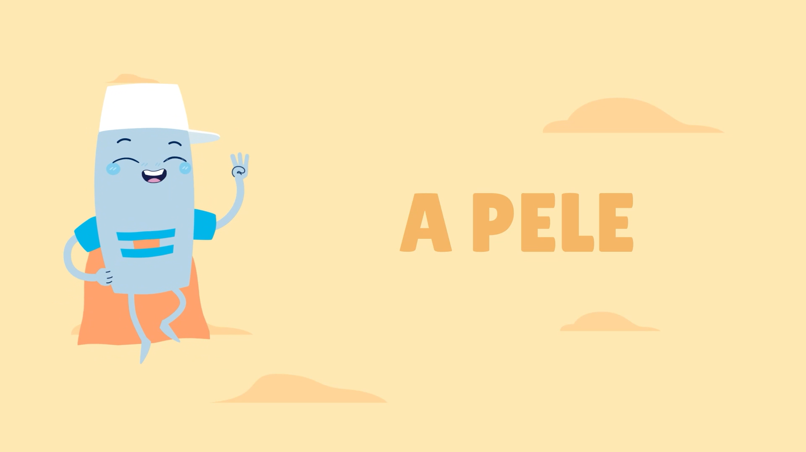
Primeiro, vocês devem saber que a pele tem três camadas: a epiderme, a derme e a hipoderme.
Todas elas atuam como um escudo natural, porque o sol é nossa principal fonte de energia, mas também pode se tornar um inimigo da nossa saúde. E cada uma delas tem uma função específica.

Slide 4
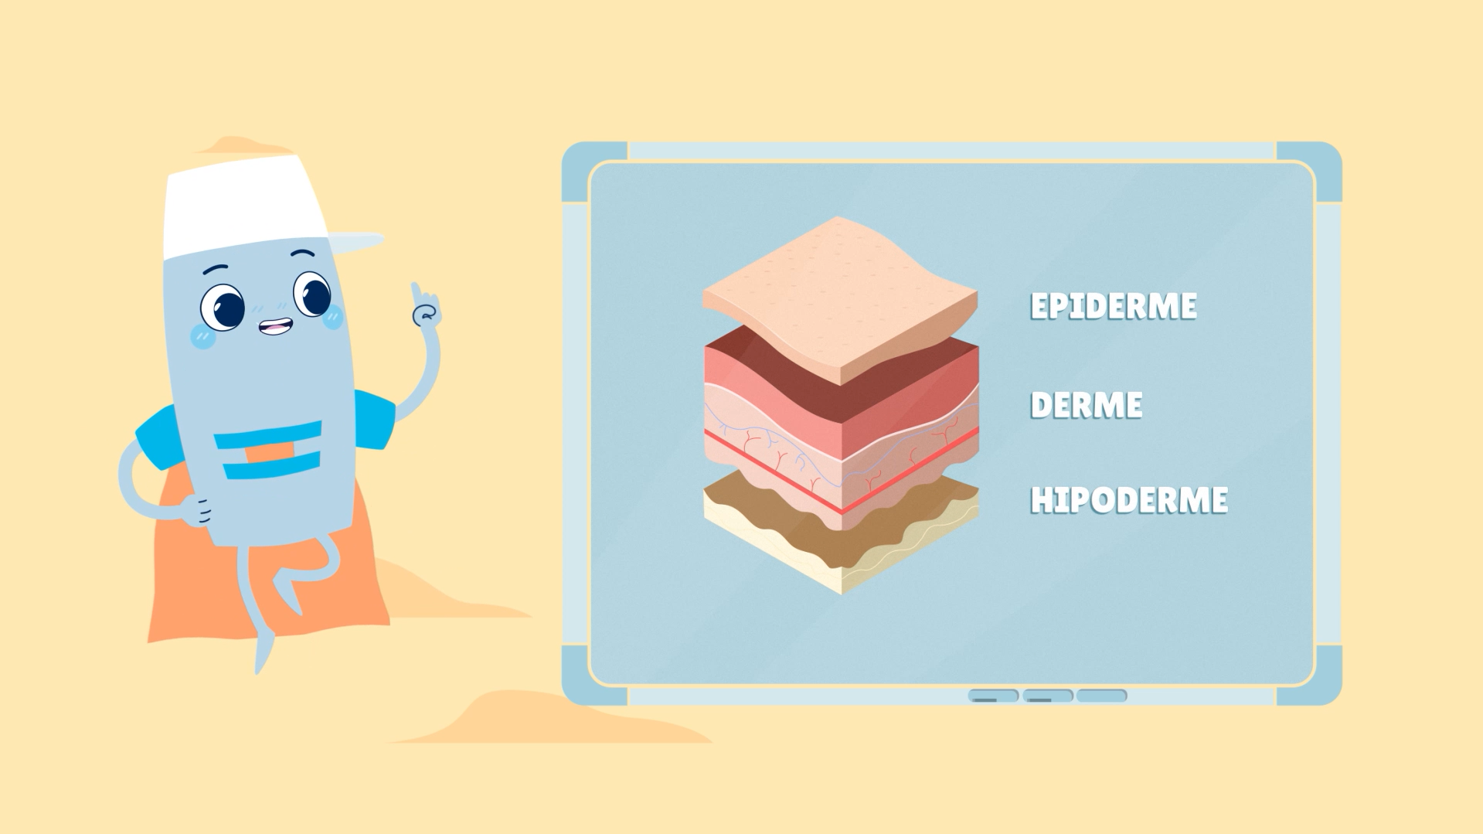

Slide 5
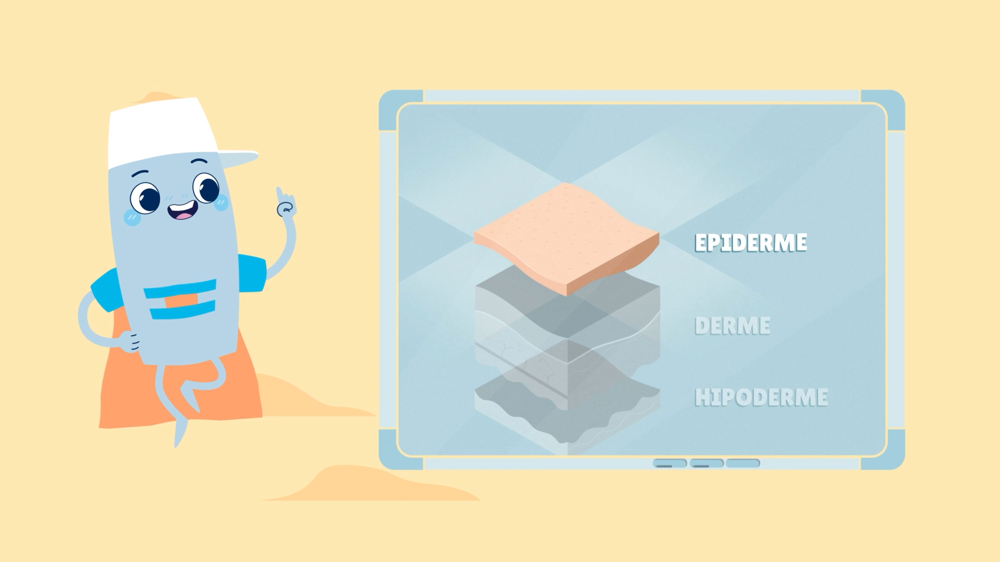
A camada superficial é a epiderme.
Nela encontramos a melanina, nossa proteção natural contra o sol.

Slide 6
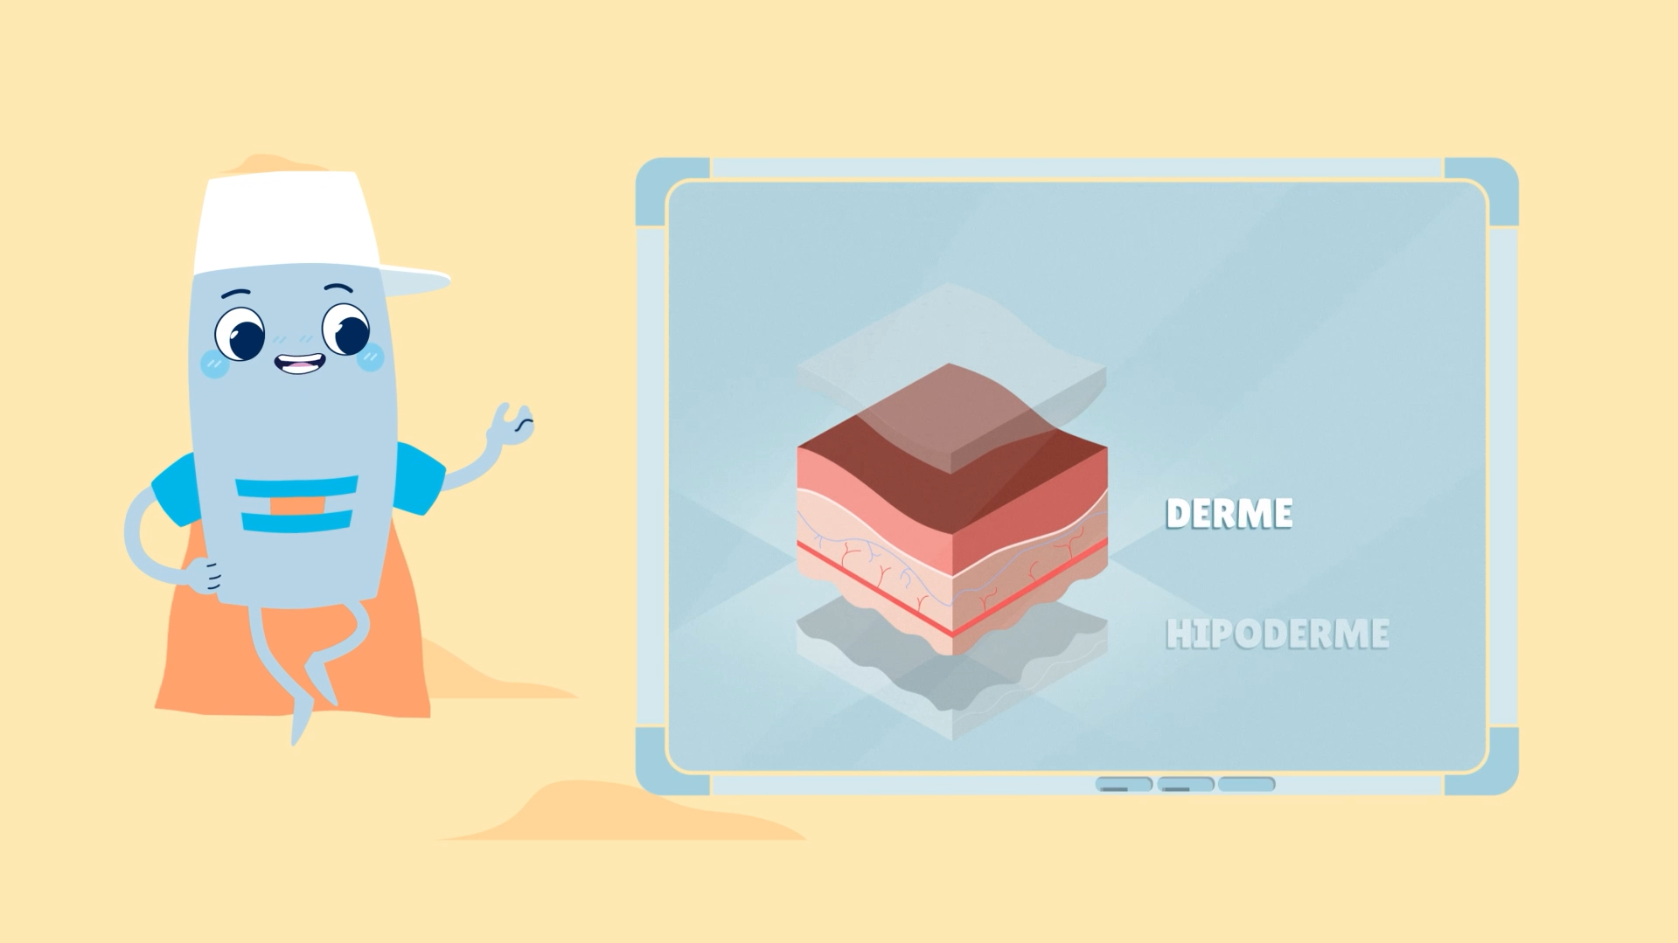
A camada intermediária chama-se derme e faz com que nossa pele seja resistente e elástica.

Slide 7
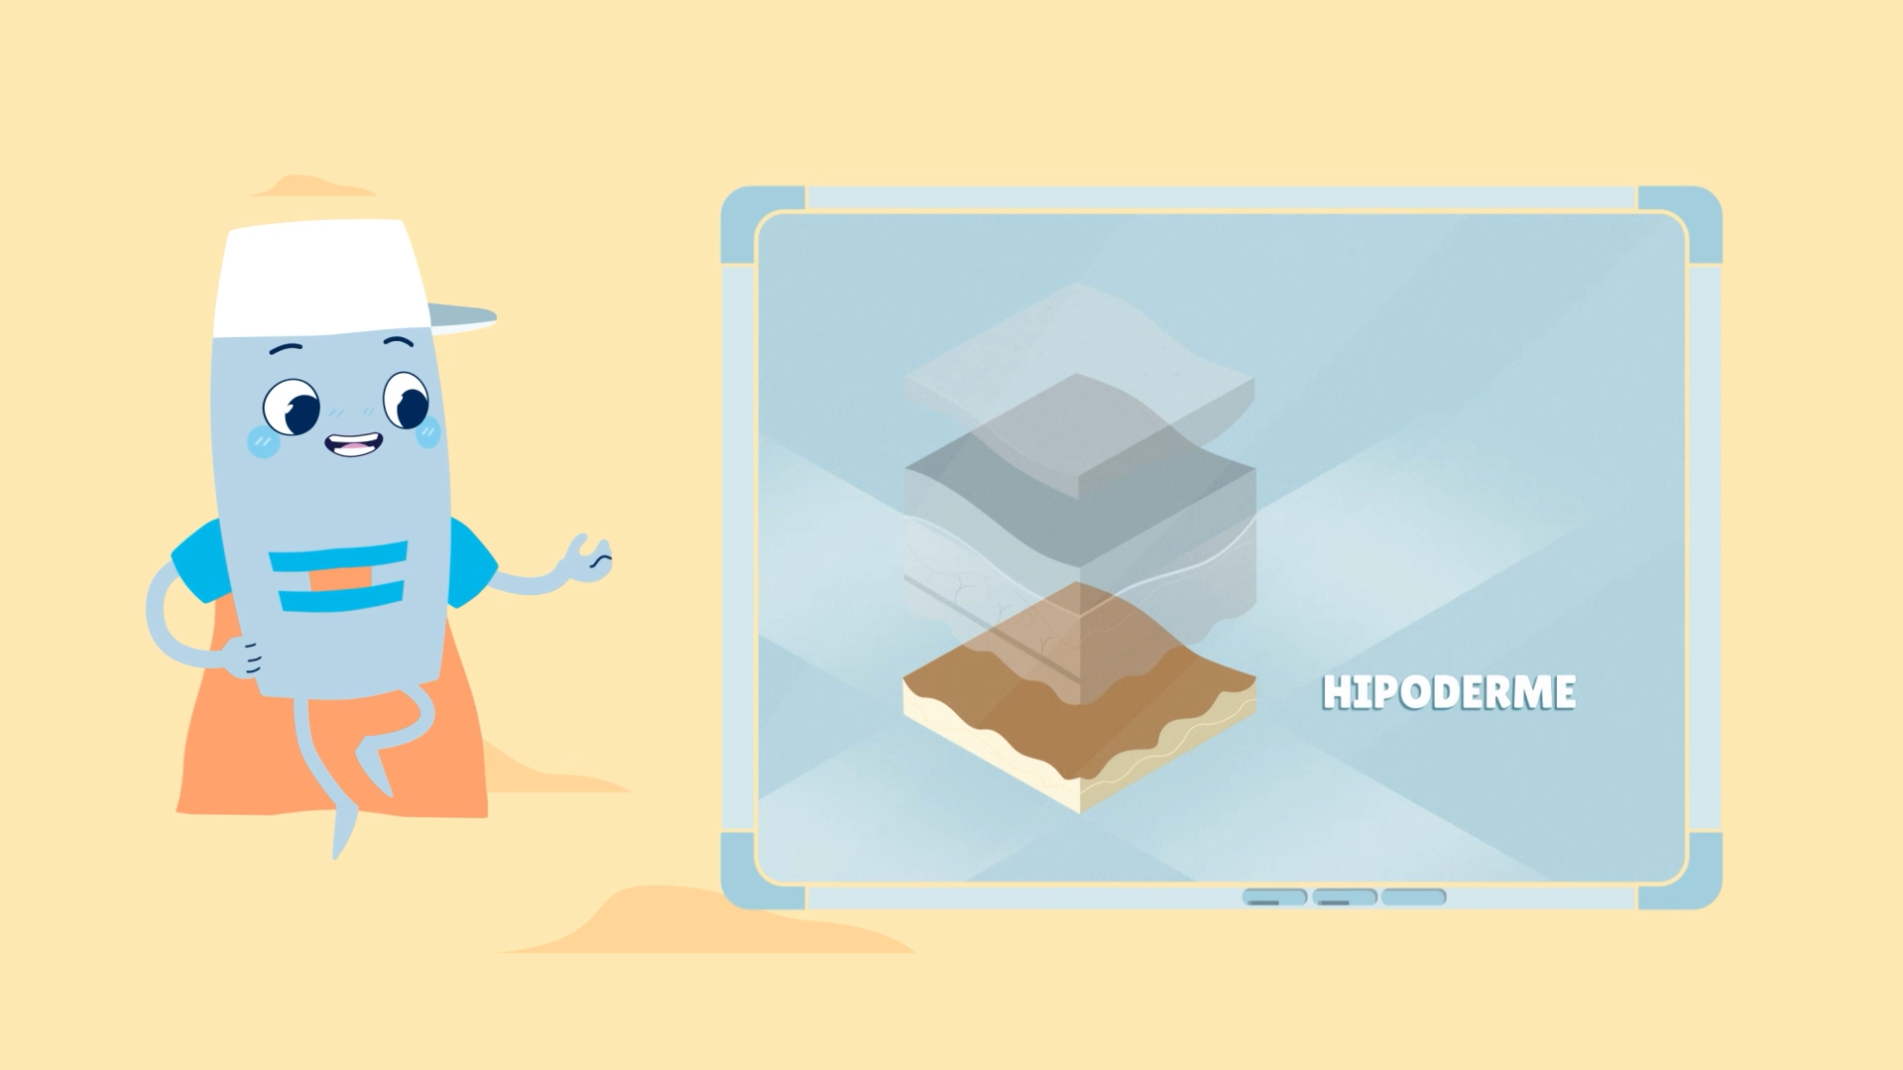
E a hipoderme, que é a camada mais profunda e nos ajuda a conservar energia e calor.

Slide 8
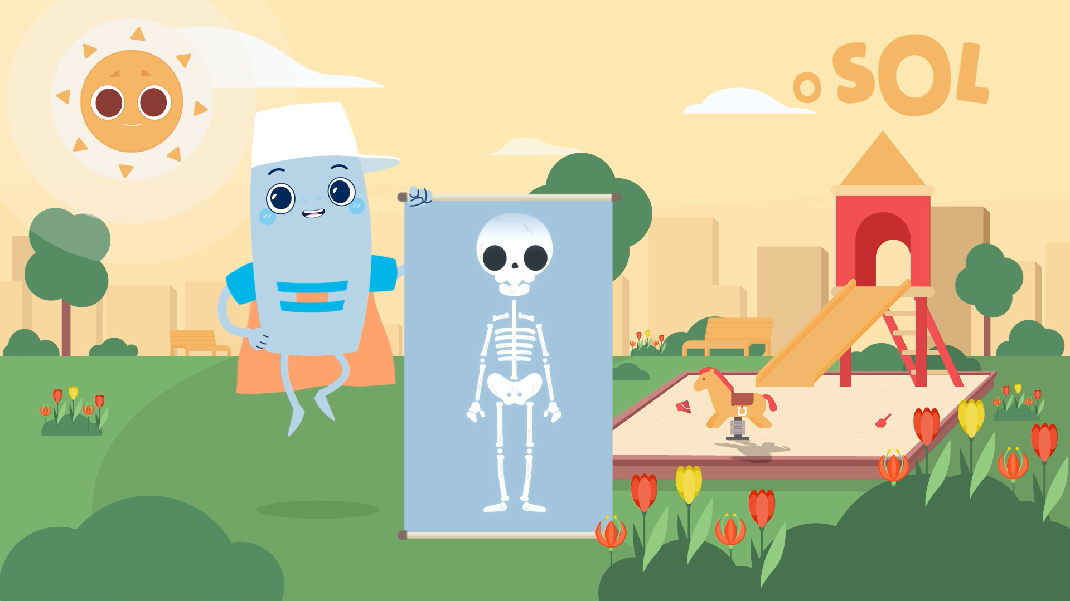
O sol tem muitos efeitos positivos para a vida. Fortalece seus ossos e dentes e também te deixa mais feliz.

Slide 9
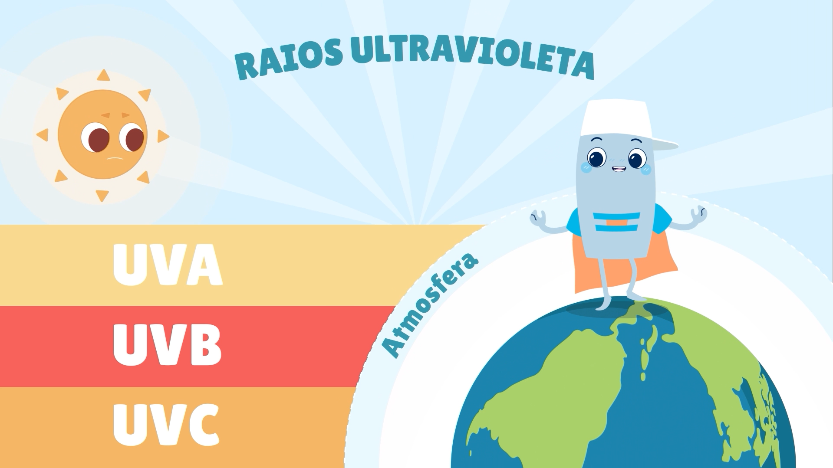
Mas alguns de seus raios têm efeitos prejudiciais na nossa pele, como os raios ultravioleta.
Existem três tipos de raios ultravioleta:
A, B e C.

Slide 10
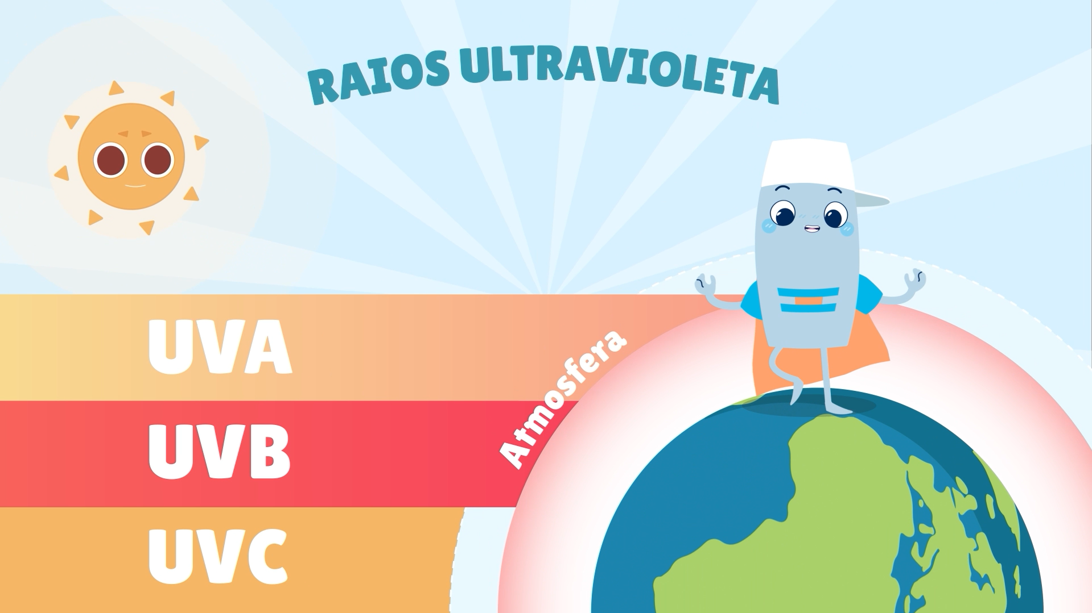
Os raios UVC são os únicos que não chegam à Terra.

Slide 11
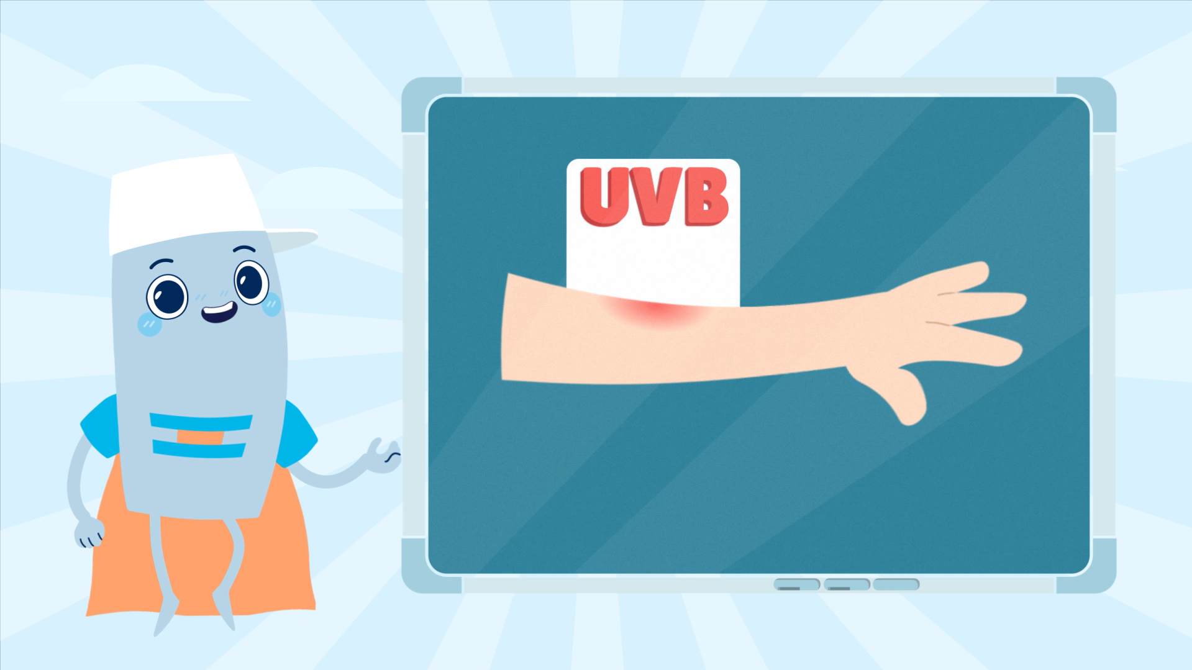
Os raios UVB podem causar queimaduras na pele...

Slide 12
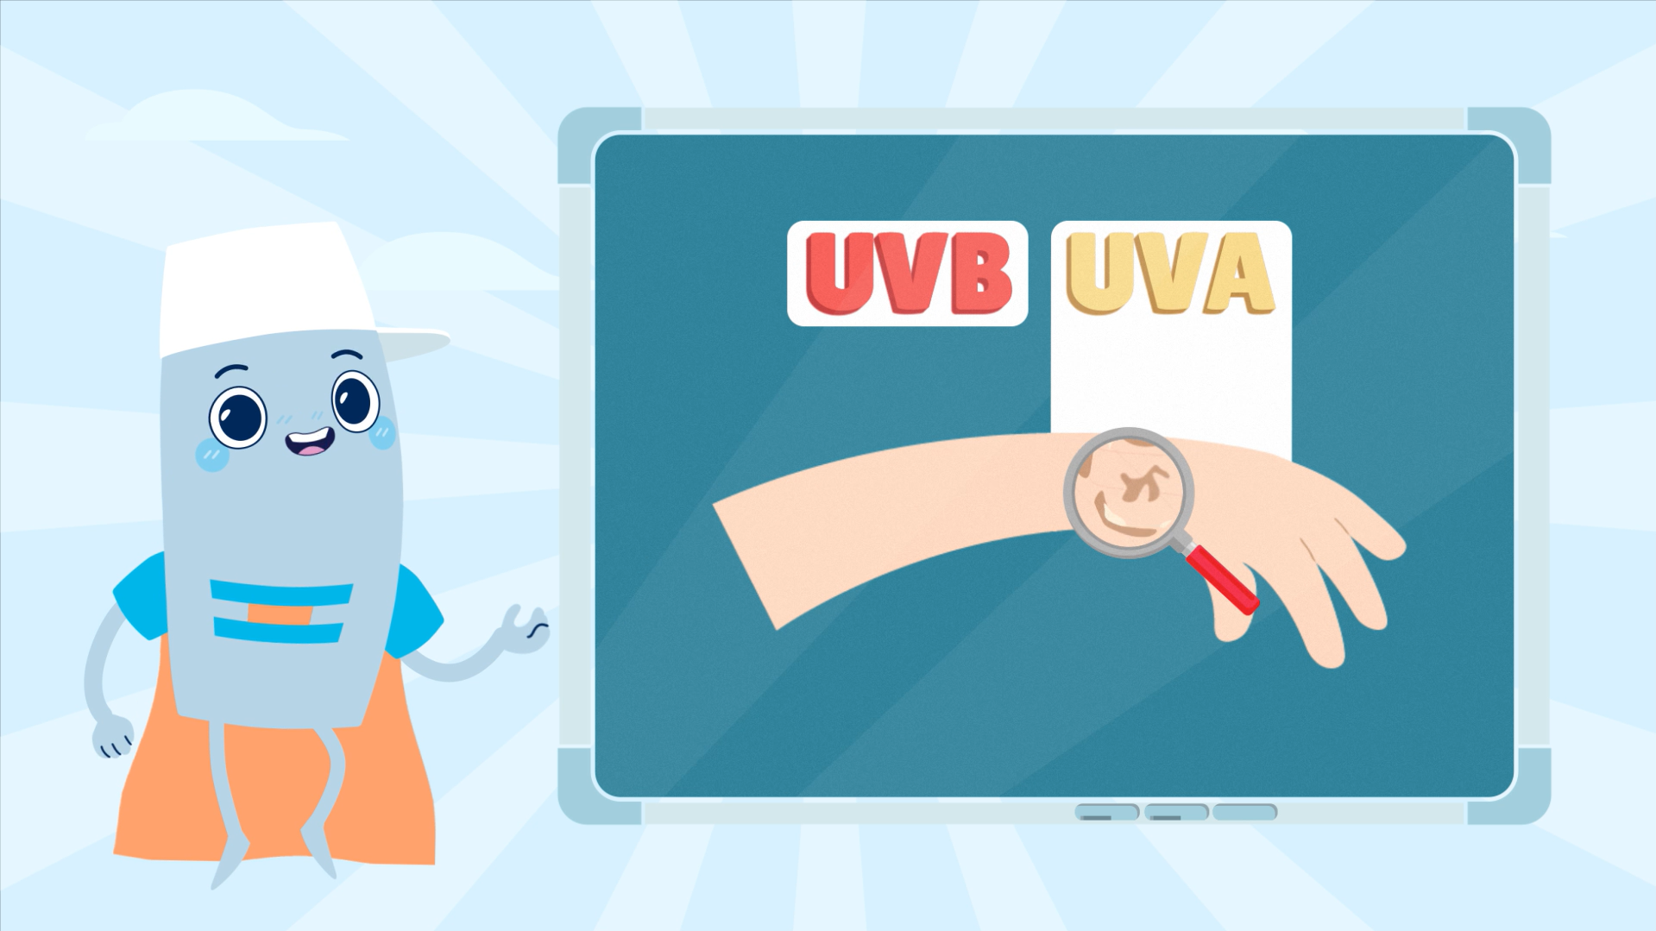
...e os UVA fazem com que a pele envelheça mais rápido e podem causar alergias solares.
ESCOLA

Slide 13
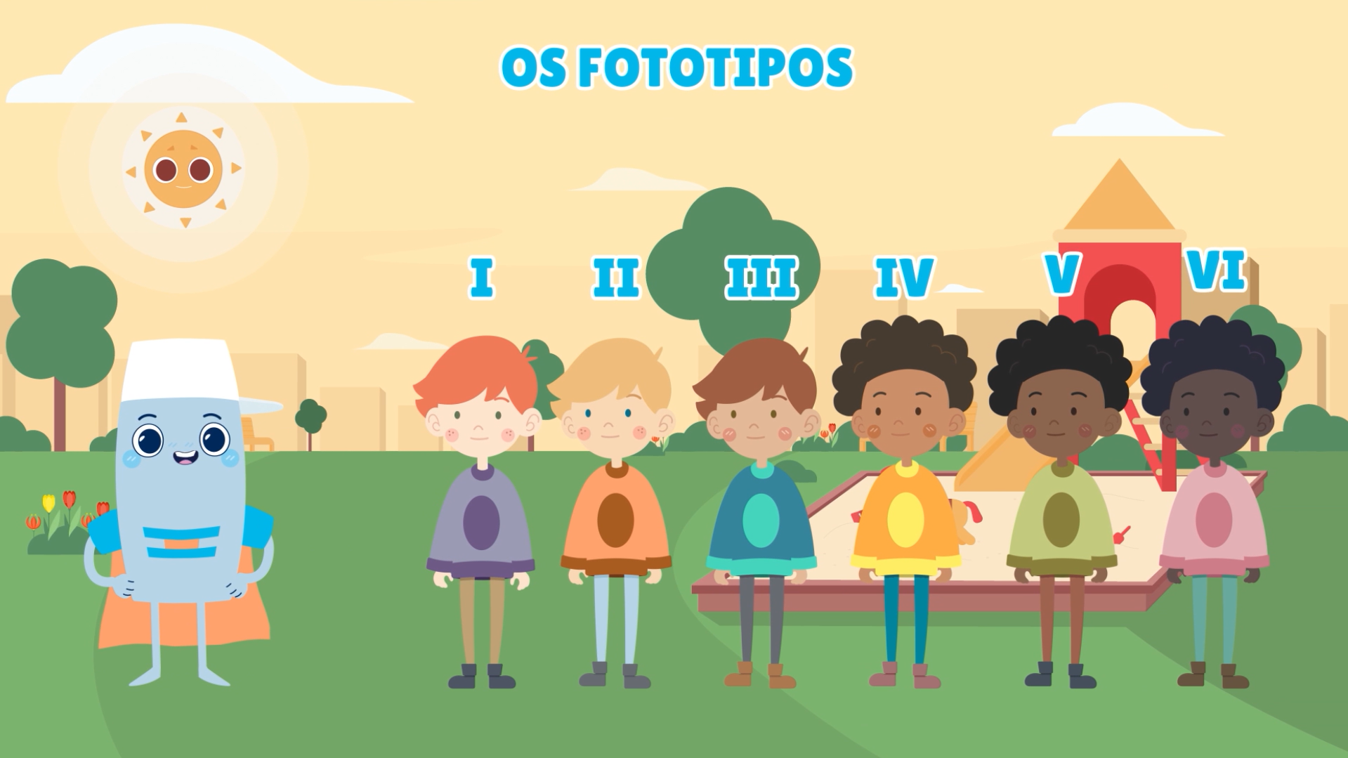
Nem todas as peles reagem da mesma forma ao sol. Quanto mais clara for a sua pele, mais sensível ela é.

Slide 14
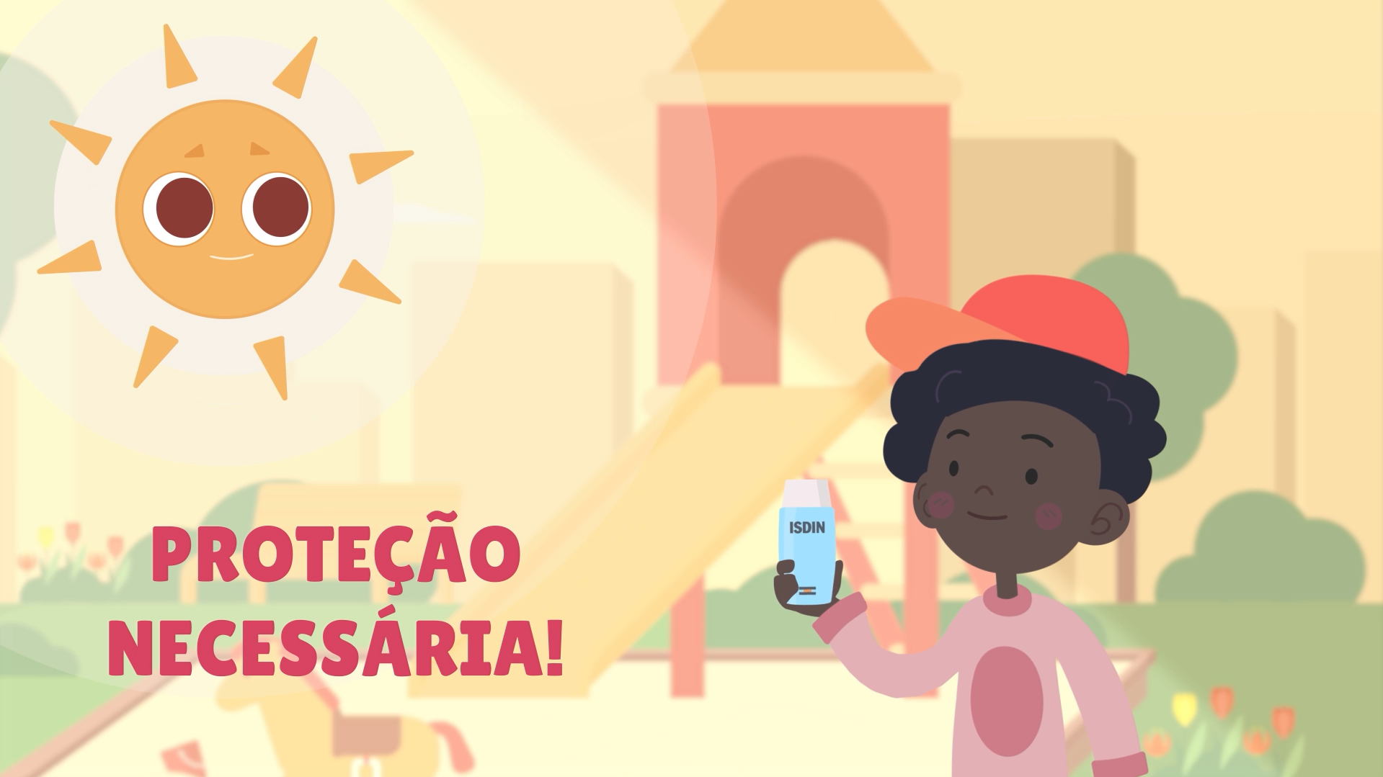
No entanto, todos os tipos de pele podem sofrer queimaduras, até mesmo as mais escuras.
Felizmente, nossa pele tem alguns superpoderes para se proteger dos perigos do sol, mas precisa de outros aliados para estar completamente protegida.

Slide 15
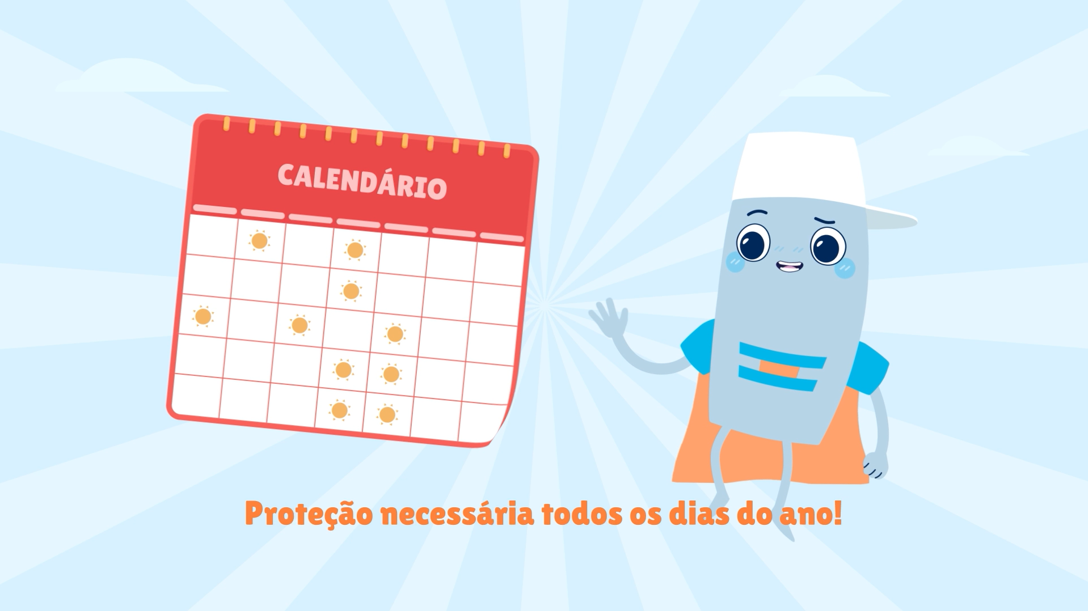
Você já pensou que a pele tem memória?
É isso mesmo, ela guarda as lembranças de todos os dias em que foi exposta ao sol.
Por isso, é essencial protegê-la desde pequena.

Slide 16
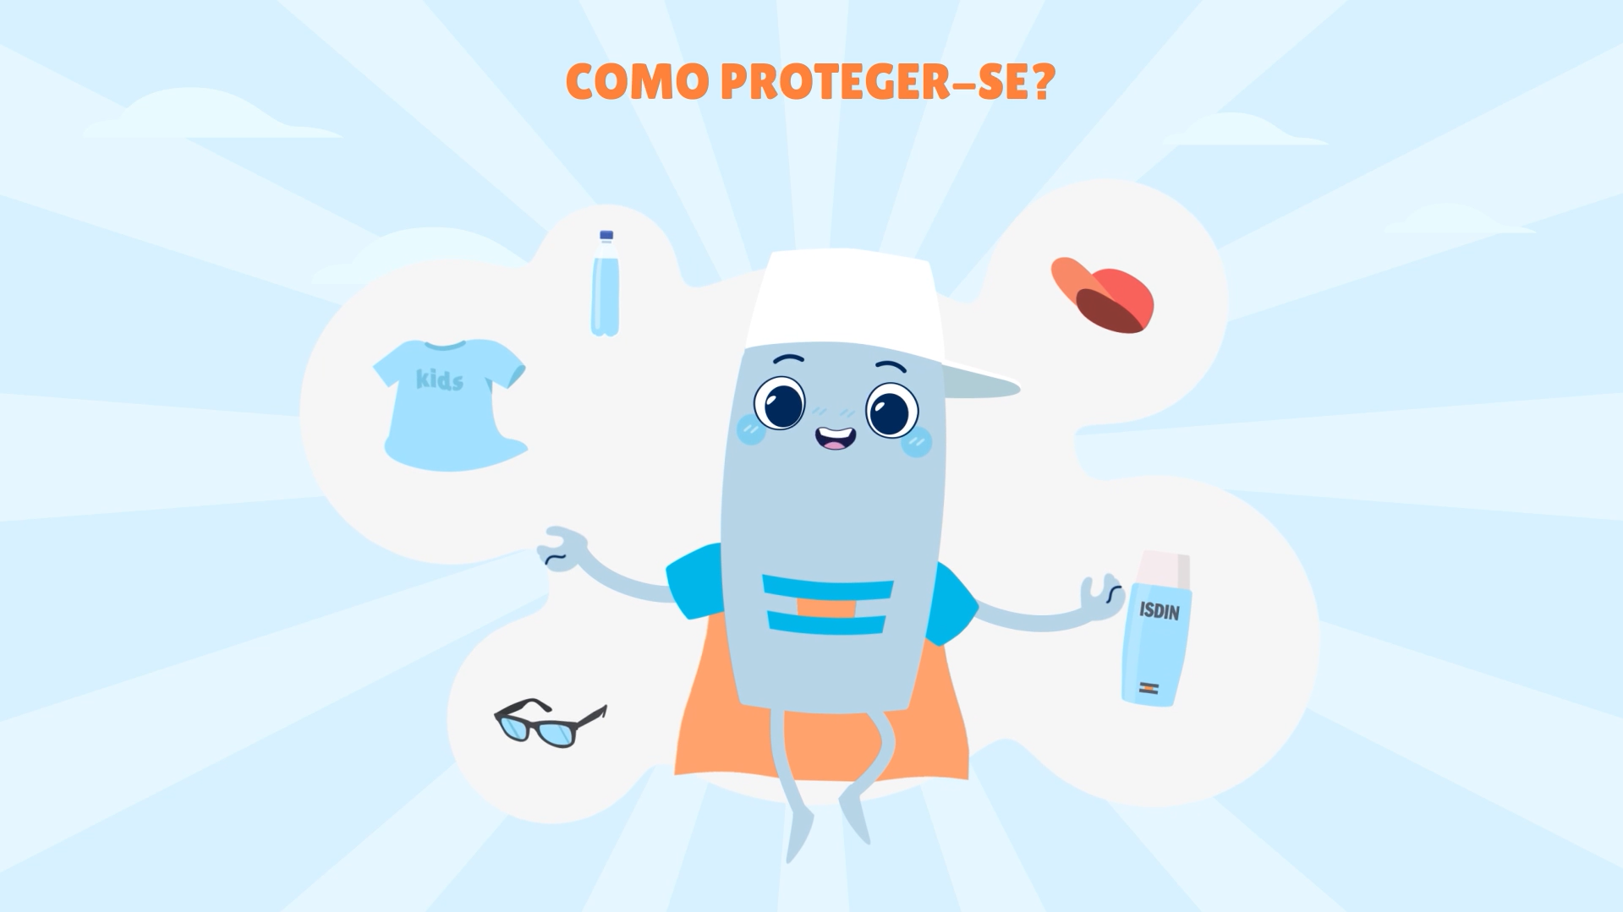
Tem cinco itens que você nunca deve esquecer para se proteger do sol: boné, óculos de sol, roupa adequada, água e protetor solar.

Slide 17
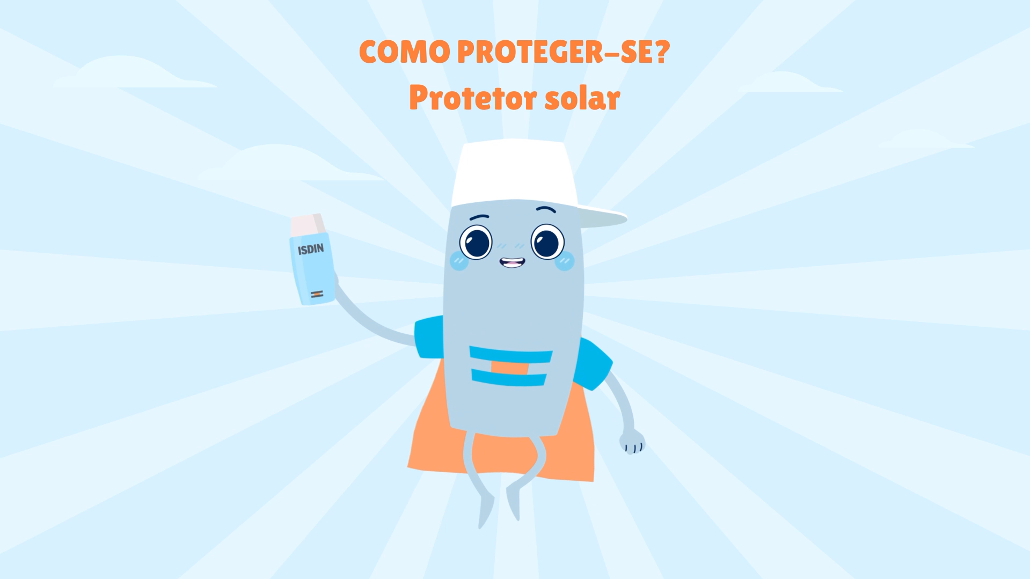
Afinal, qual é o nosso super aliado para estarmos sempre protegidos quando brincamos ao ar livre?
O protetor solar.

Slide 18
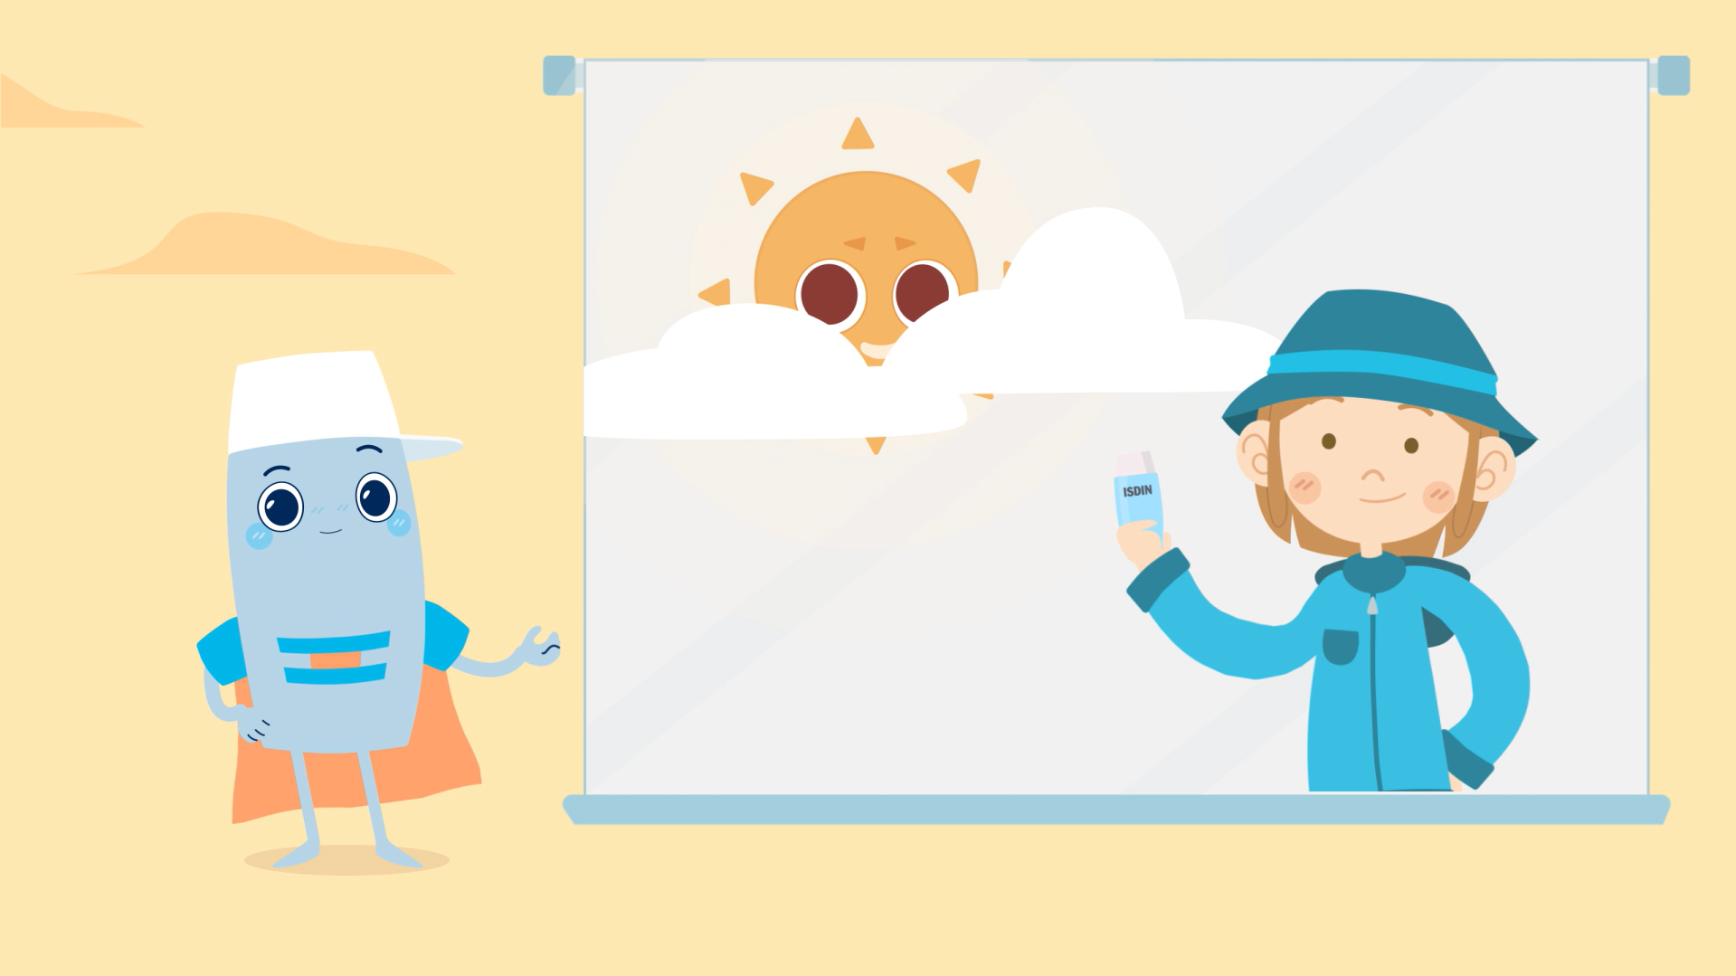
Vamos ver como usá-lo corretamente!
Use protetor solar todos os dias do ano, mesmo quando estiver nublado, seja verão ou inverno.

Slide 19
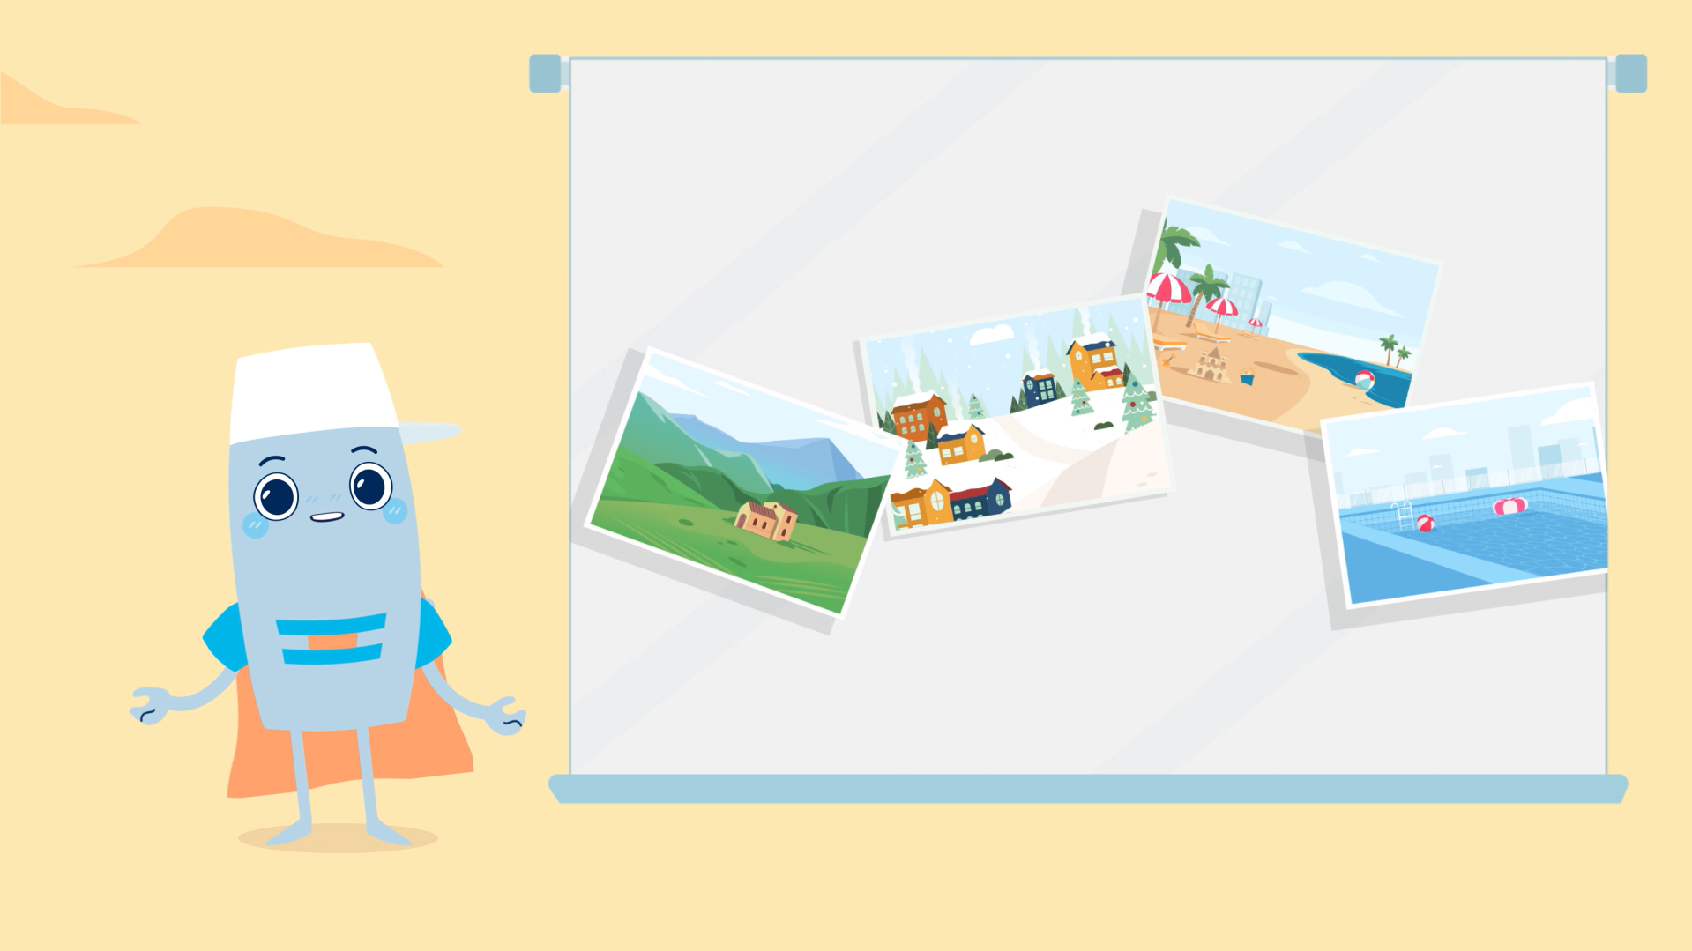
Tenha cuidado especial quando estiver na montanha, na neve, na praia ou na piscina, pois são lugares onde o sol é mais perigoso.

Slide 20
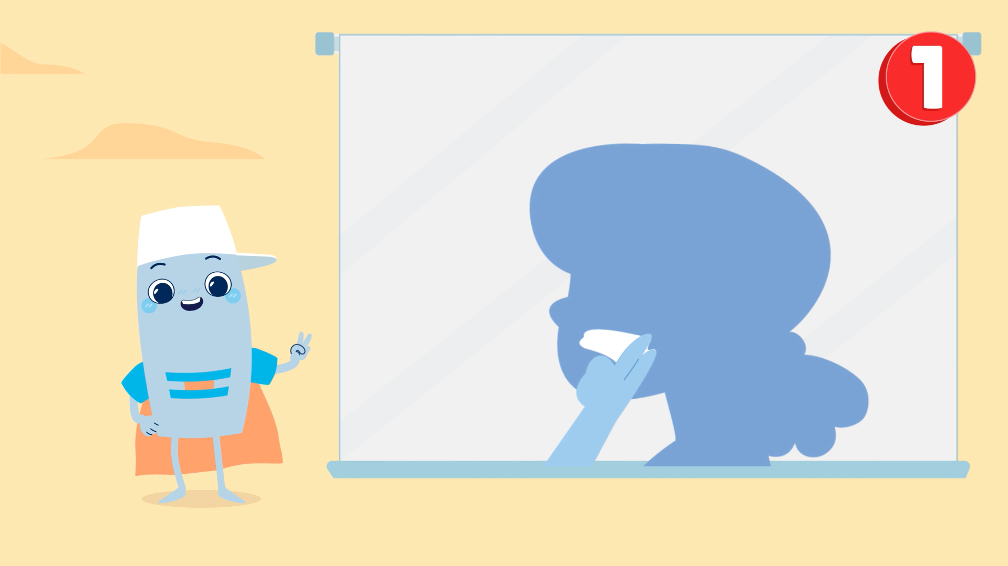
Aqui vão algumas dicas importantes:
Dica 1 - Aplique protetor solar antes de sair de casa em quantidade suficiente.

Slide 21
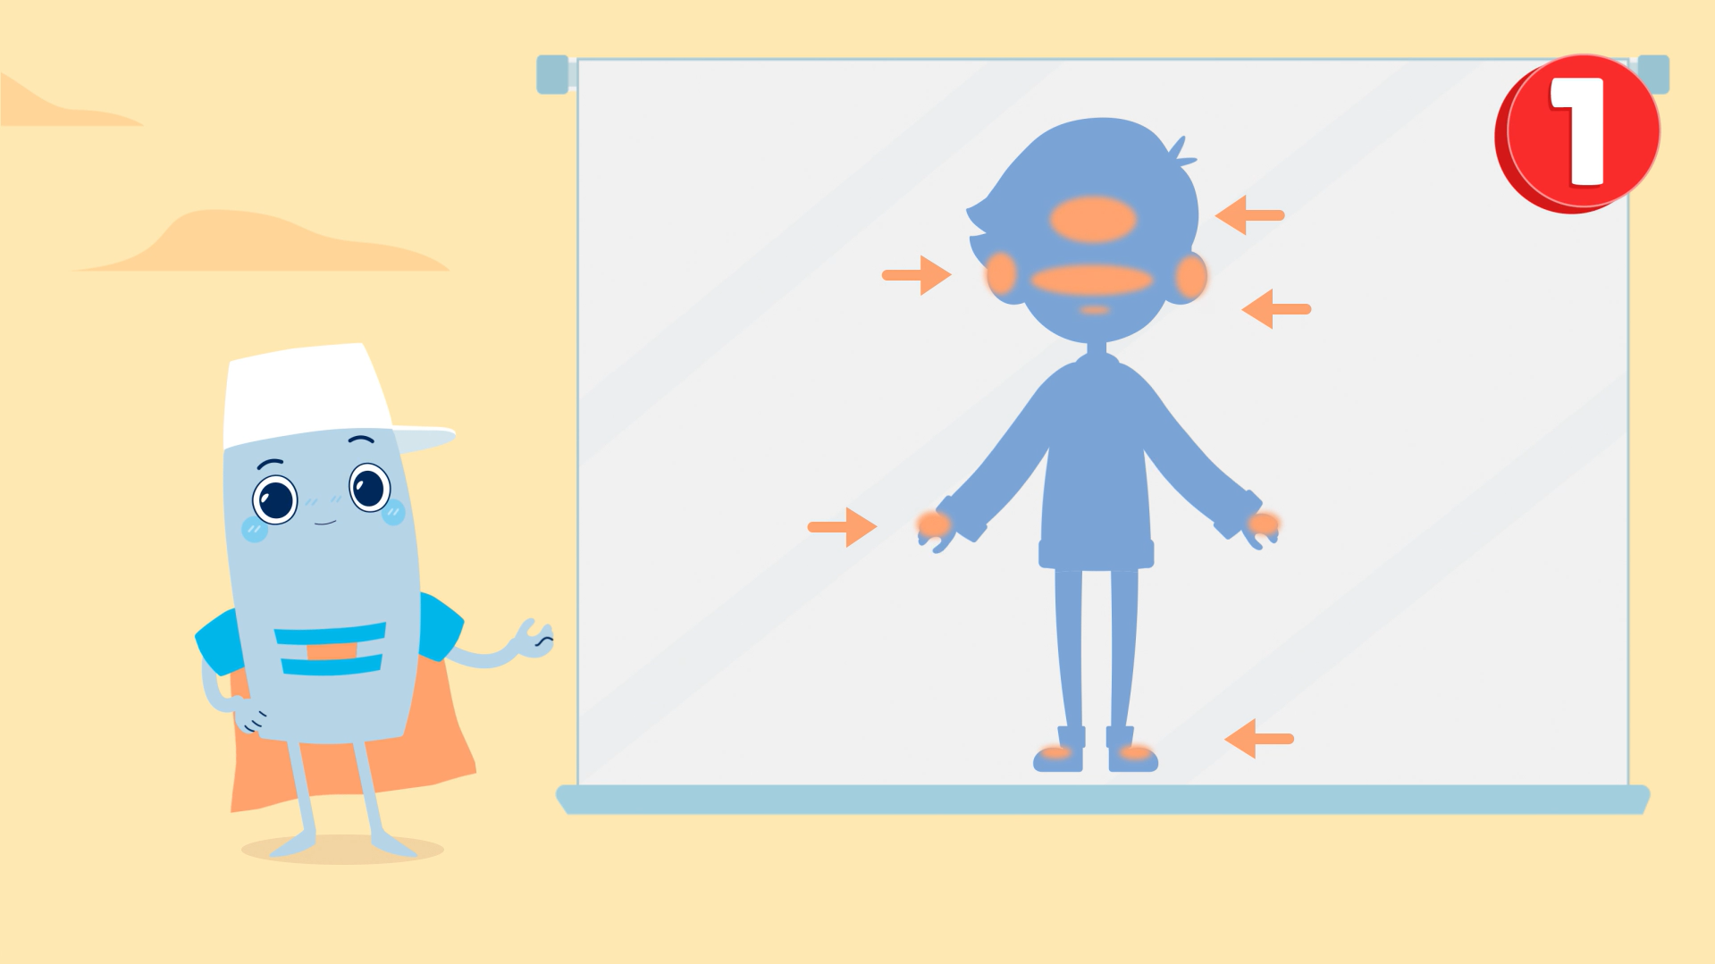
Não se esqueça de cobrir todas as áreas, como o rosto, as orelhas, as mãos e os lábios.

Slide 22
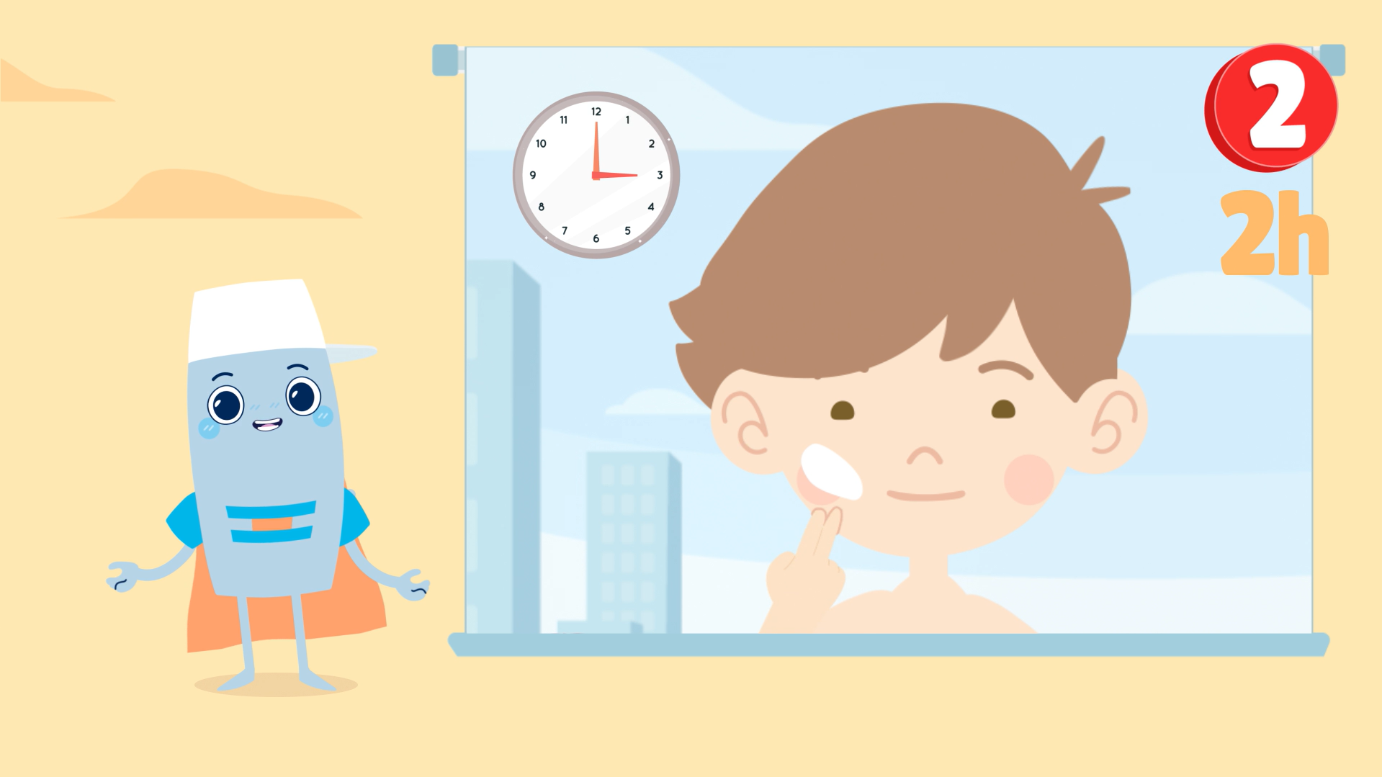
Dica 2 - Reaplique o protetor solar pelo menos a cada duas horas e também depois de brincar ou nadar, pois a água, o suor e se secar com toalhas reduzem seu efeito.

Slide 23
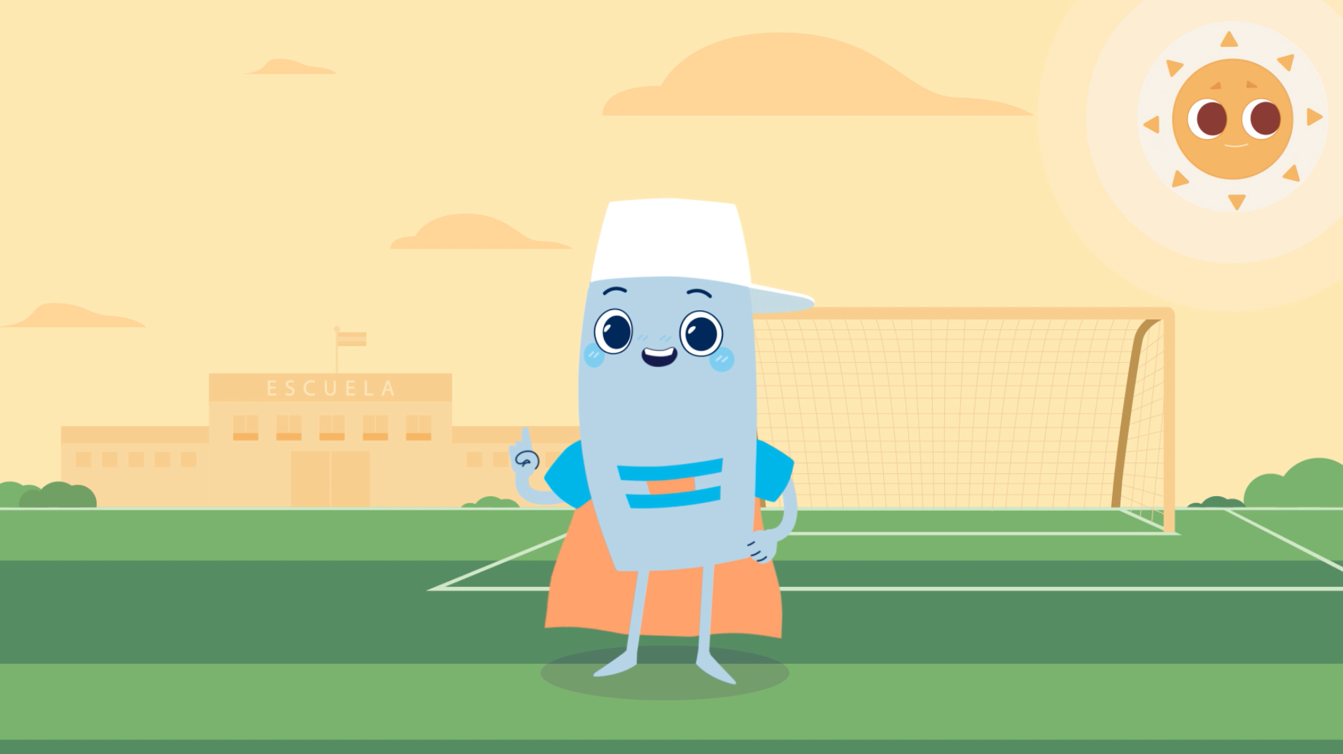
Quantas dicas aprendemos para cuidar da nossa pele do sol, hein?
Agora vocês estão prontos para fazer parte da liga!
Até o sol e além, sempre protegidos!
ESCOLA

Slide 24
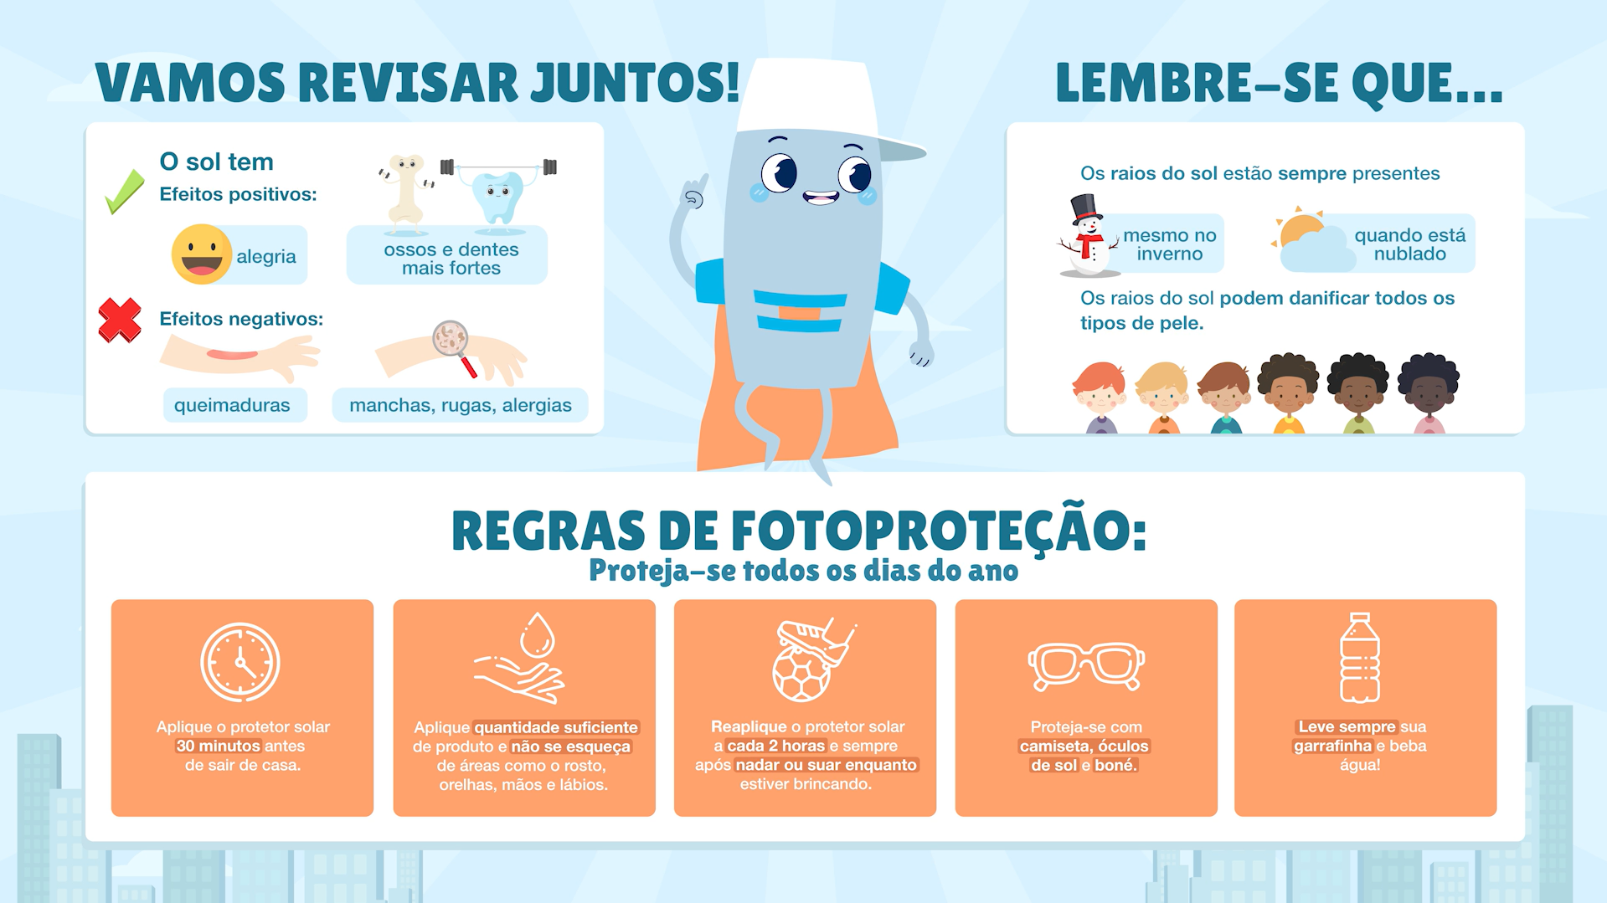

Slide 25

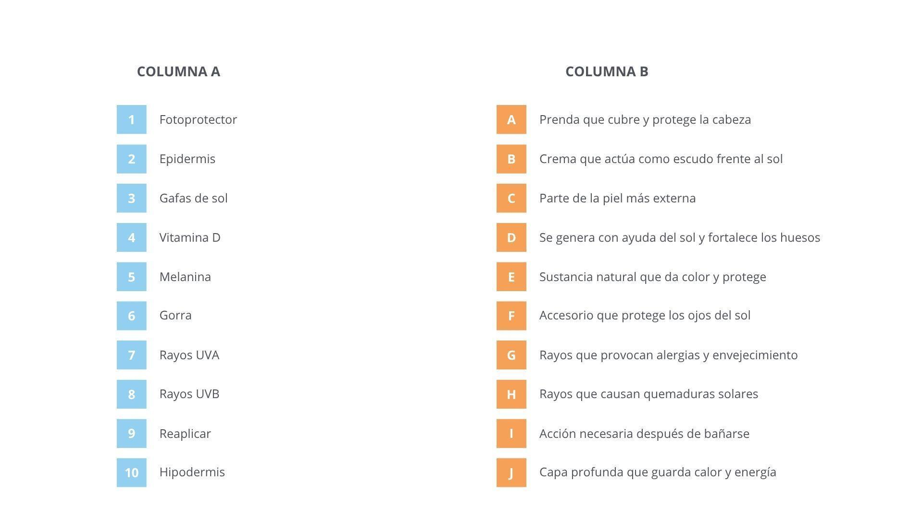

RELACIONE AS PALAVRAS
COLUNA A
COLUNA B
Fotoprotetor
Produto que atua como escudo contra o sol
Epiderme
Camada profunda que armazena calor e energia
Óculos de sol
Ação necessária depois de nadar
Vitamina D
Raios que provocam alergias e envelhecimento
Melanina
Peça que cobre e protege a cabeça
Chapéu
É gerada com ajuda do sol e fortalece os ossos
Raios UVA
Raios que causam queimaduras solares
Raios UVB
Substância natural que dá cor e protege
Reaplicar
Parte mais externa da pele
Hipoderme
Acessório que protege os olhos do sol

Slide 26
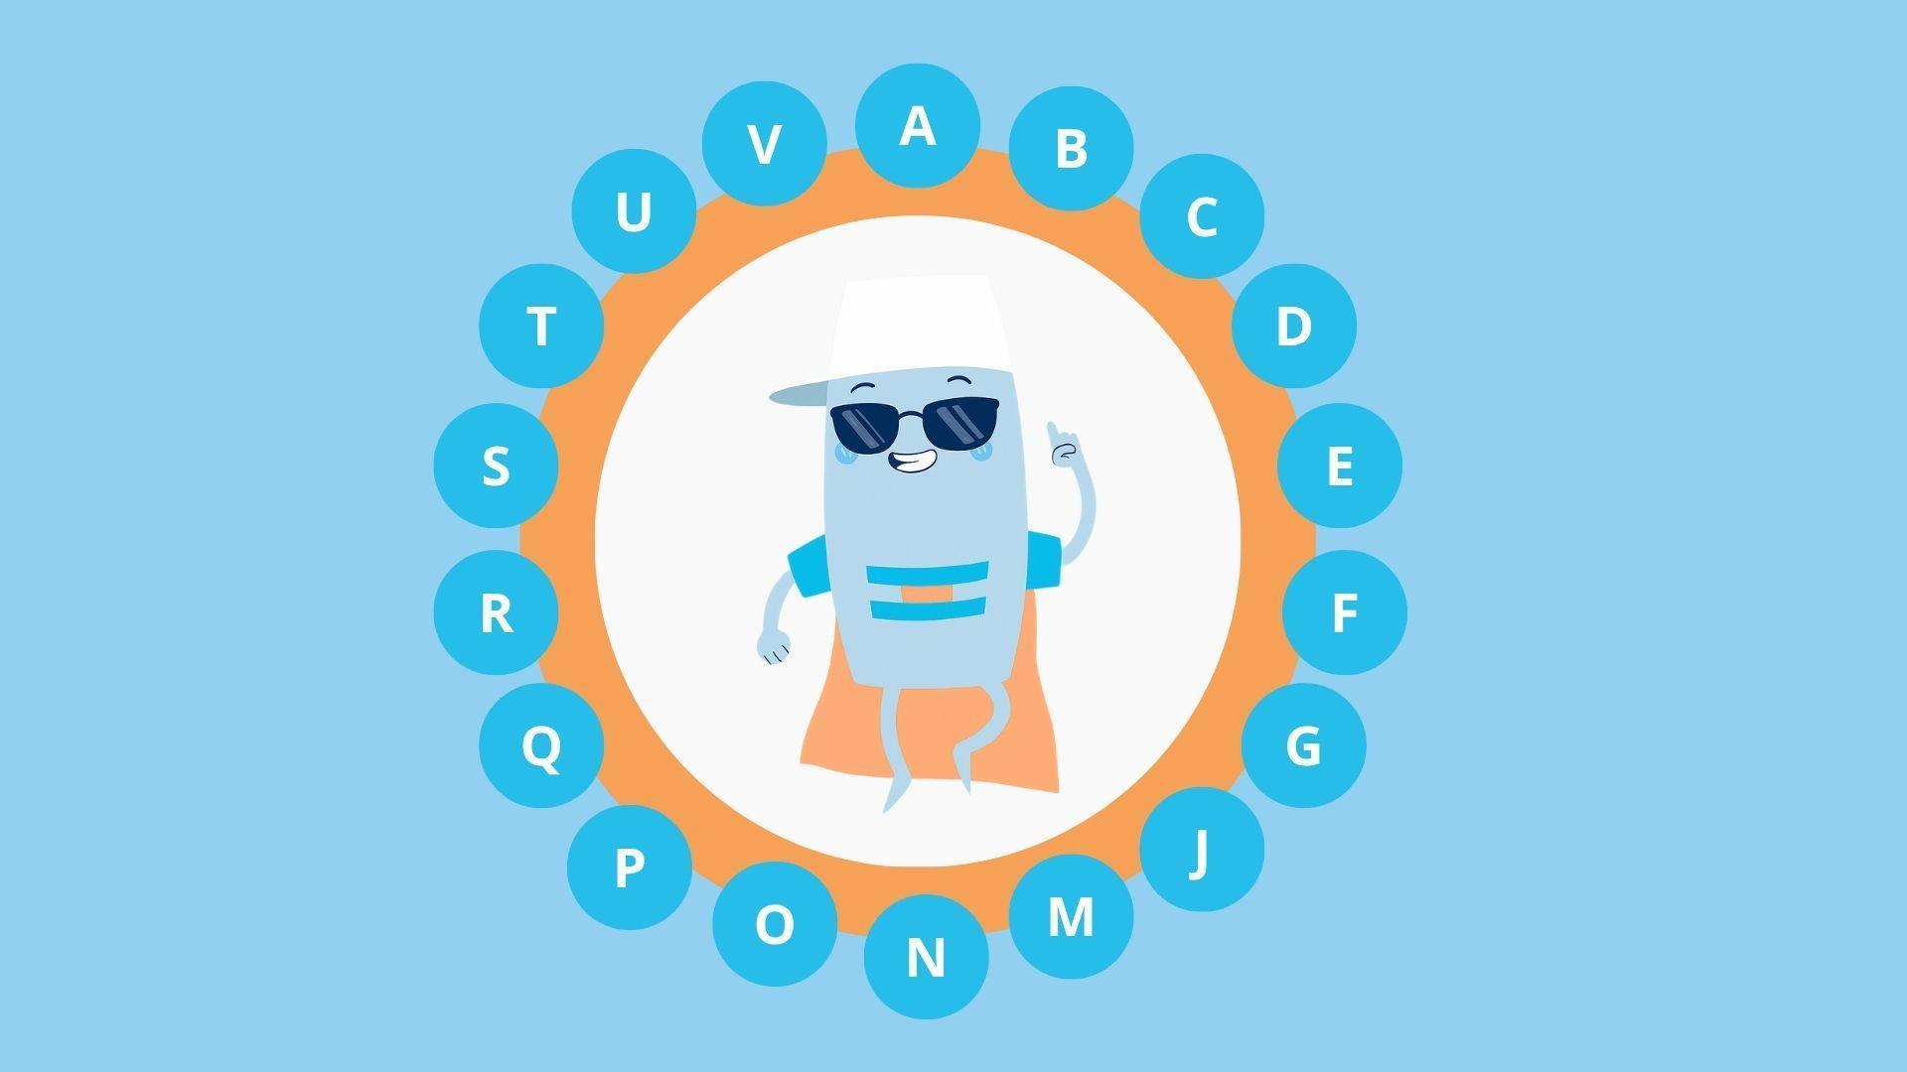



Itinerário VÍDEO Atividade 2. O RODA DA PROTEÇÃO SOLAR
R
P
O
B

Slide 27




R
A – Começa com A. Um líquido essencial que devemos levar sempre conosco quando nos expomos ao sol.
B – Contém o B. Raios que podem causar efeitos nocivos na pele, como queimaduras.
R – Começa com C. Parte do corpo que devemos proteger sempre.
D – Começa com D. É uma das camadas da pele.
E – Começa com E. Outra camada da pele, a mais externa.
P – Começa com P. É o nosso grande aliado contra o sol, o aplicamos antes de sair de casa.
O – Começa com O. Protege os nossos olhos do sol.
B – Começa com B. É o que fazemos ao ar livre e precisamos de protetor solar para estarmos
seguros.
M – Começa com M. A pele ﬁca ______ porque se lembra de todas as vezes que a expomos ao sol.
N – Começa com N. Área do rosto que se queima facilmente.
P
O
B

Slide 28
O – Começa com O. Parte do corpo que não se deve esquecer de proteger com protetor solar.
P – Começa com P. Quando nos expomos ao sol, temos que ______ .
Q – Começa com Q. Se tem pele escura, também deve proteger-se, porque todos os tipos de pele
podem sofrer _______.
R – Começa com R. É o que temos de fazer com o protetor solar a cada 2 horas ou depois de nos
banharmos, suarmos ou nos secarmos com a toalha.
S – Começa com S. É a nossa estrela e principal fonte de energia.
T – Começa por T. Depois de tomar banho ou secar-se com a ________, deve reaplicar o protetor
solar.
U – Começa com U. Tipo de raios solares perigosos.
V – Começa com V. Graças ao sol, o nosso corpo produz esta vitamina que fortalece os ossos e os
dentes.
R
P
O
B

Slide 29
Os 10 conselhos para nos protegermos do sol
  A sua pele é muito sensível ao sol, por isso use um protetor solar com FPS 50 adequado para si.
  Aplique o creme 30 minutos antes de sair de casa e não se esqueça de repetir a aplicação a cada 2 horas!
  Depois de brincar, tomar banho ou suar, é necessário reaplicar o protetor solar.
  Aplique uma quantidade generosa e não se esqueça de áreas como o rosto, orelhas, pescoço ou pés.
  Regra dos dois dedos: para proteger bem o rosto e o pescoço, coloque protetor no comprimento dedo indicador e no comprimento do dedo médio, essa é a quantidade necessária!
  Mesmo em dias nublados, é preciso proteger-se, porque os raios solares também estão presentes.
  Beba água com frequência e leve sempre consigo a sua garrafa de água.
  Evite brincar ao sol entre as 12h e as 16h, quando o sol está mais forte.
  Na montanha, na neve ou na água, também é preciso usar protetor solar.
  Vista uma camiseta, um chapéu e óculos de sol para cobrir bem o corpo e os olhos.

